Slide 1
Структурное подразделение «Детский сад комбинированного вида «Ягодка» МБДОУ «Детский сад «Планета детства» комбинированного вида» Педагогический опыт на тему: «Знакомство детей младшего дошкольного возраста с Мордовским фольклором»
Выполнила: воспитатель средней группы Кувакина Татьяна Николаевна

Slide 2
Мордовский фольклор - коллективное творчество народа, вобравшее в себя его вековой жизненный опыт и знание.

Slide 3
Цель педагогического опыта: Дать представление детям о Мордовском народе и его культуре. Познакомить детей младшего дошкольного возраста с Мордовским фольклором.
Задачи педагогического опыта:
1. Дать детям общее представление о Мордовской Республике.
2. Познакомить детей с народным творчеством, традициями мордовского народа, знакомство с с обычаями и национальным костюмом, вышивкой, колоритом и самобытностью.
3. Формировать способы и средства познавательной сферы.
4. Знакомить с Мордовскими национальными сказками.

Slide 4
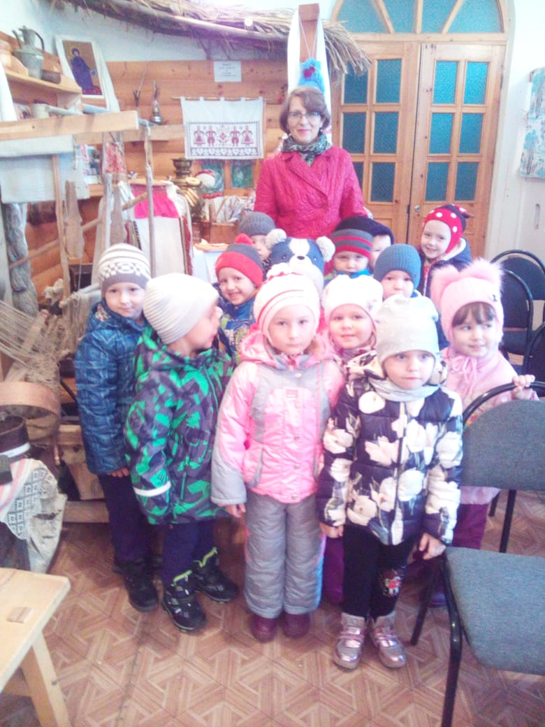
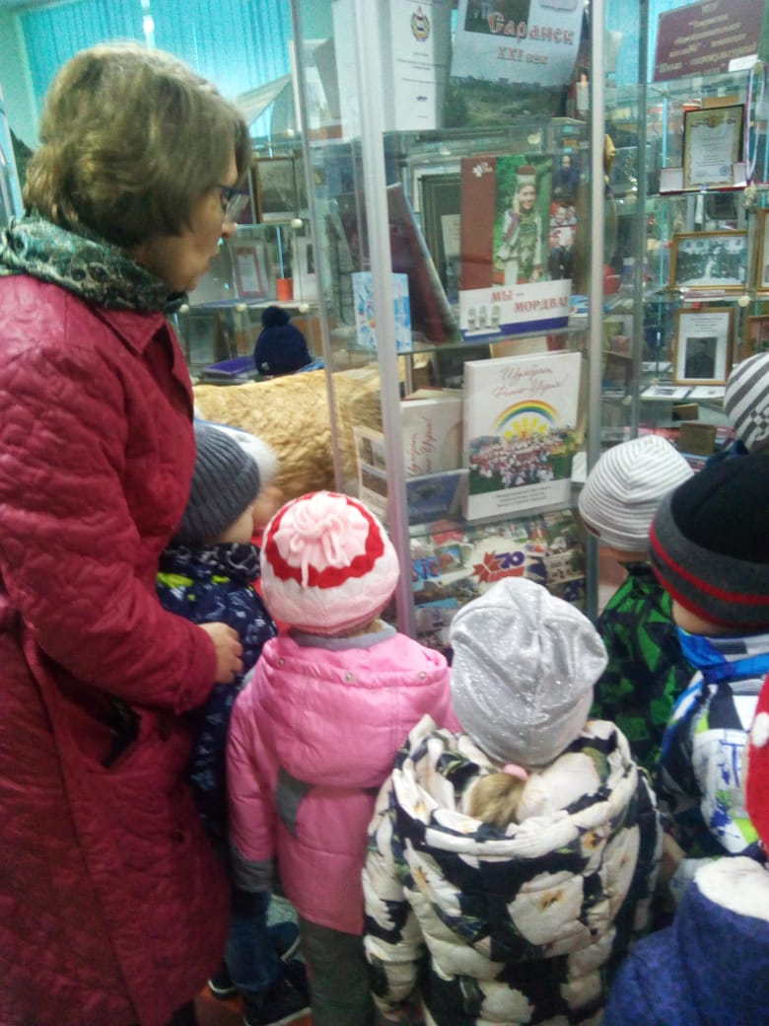
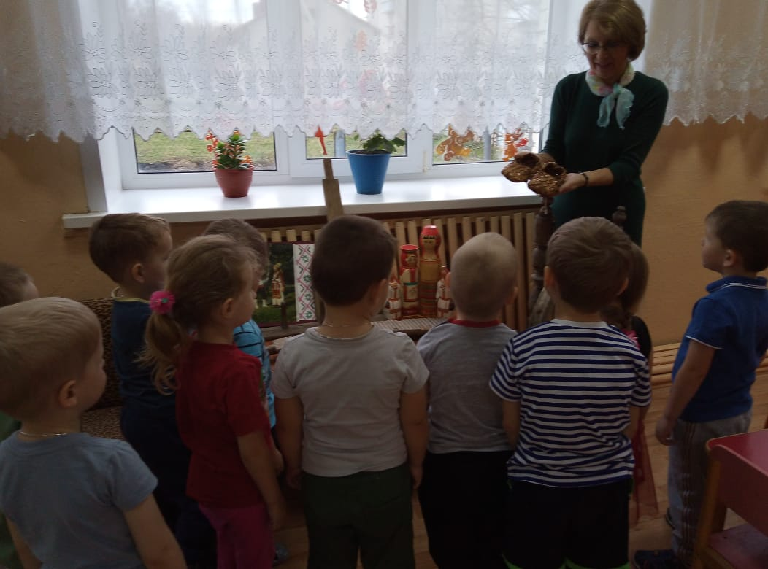
1 этап: Знакомство детей с Мордовским народом, его промыслами и историей.

Slide 5
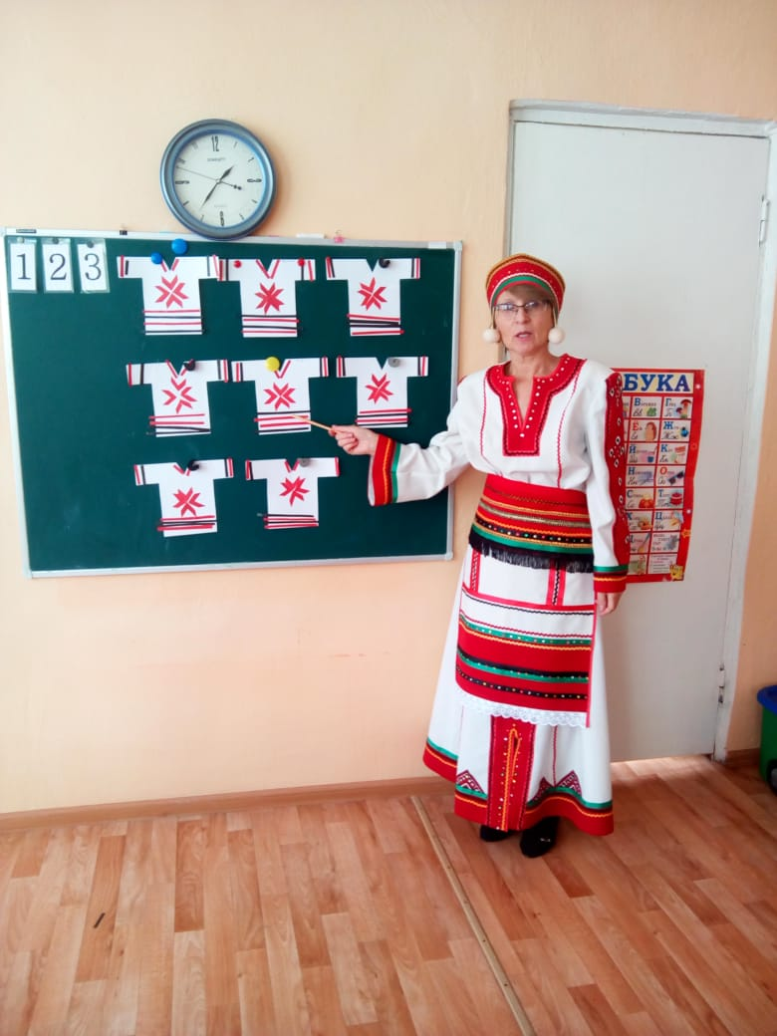
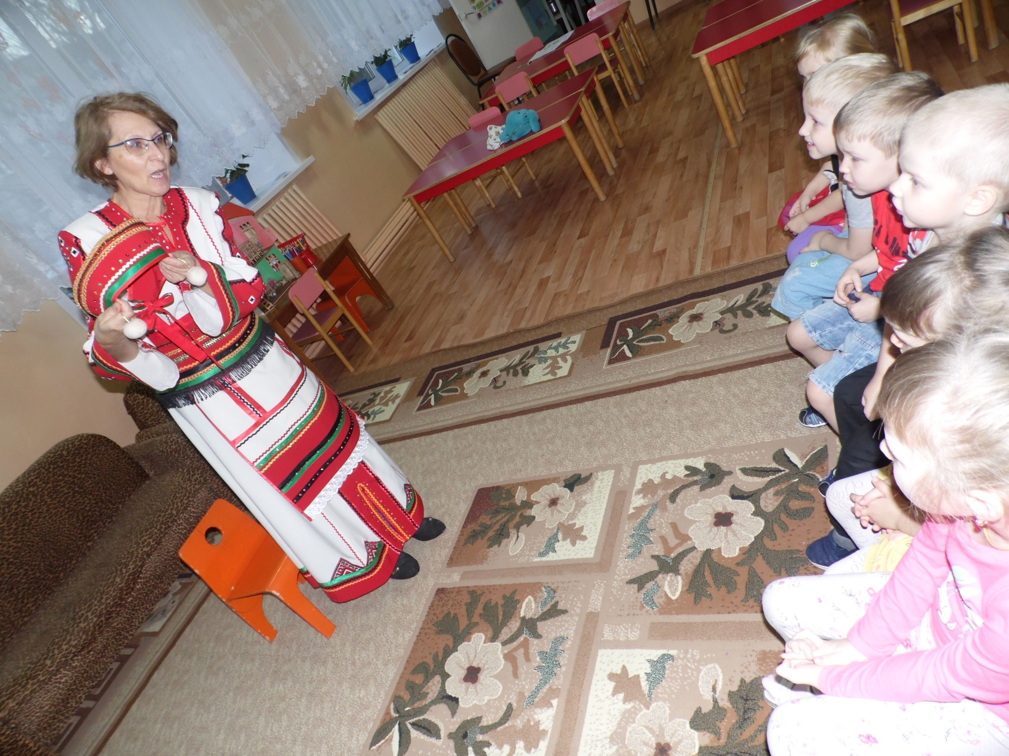
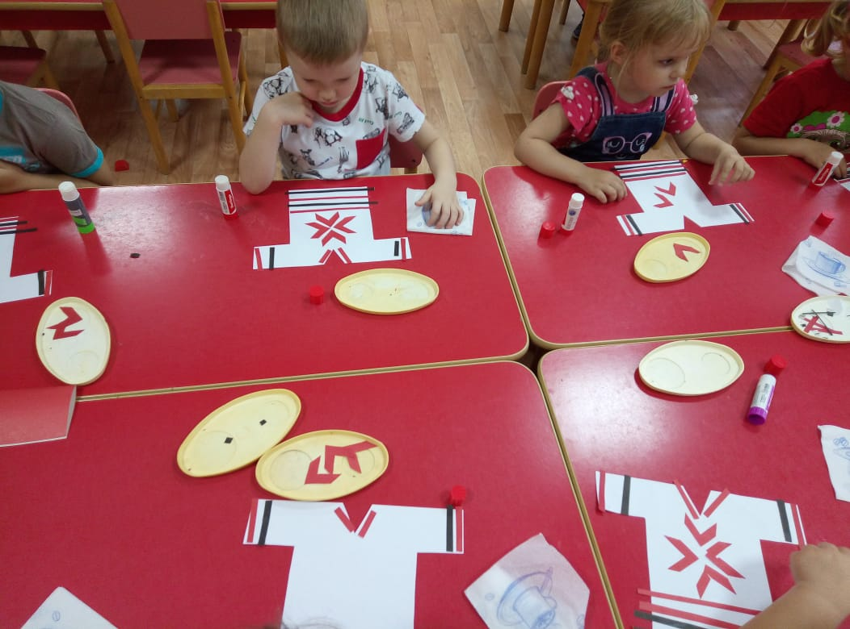
Тематическое занятие «Знакомство с Мордовским костюмом»

Slide 6
Цель: - формирование любви к родному краю, знакомство с национальным костюмом. Задачи: Образовательные: -познакомить ребят с мордовским национальным костюмом. Развивающие: -продолжать расширять представления детей о родном крае. Воспитательные: -закреплять умение детей выкладывать узор эрзянского орнамента.

Slide 7
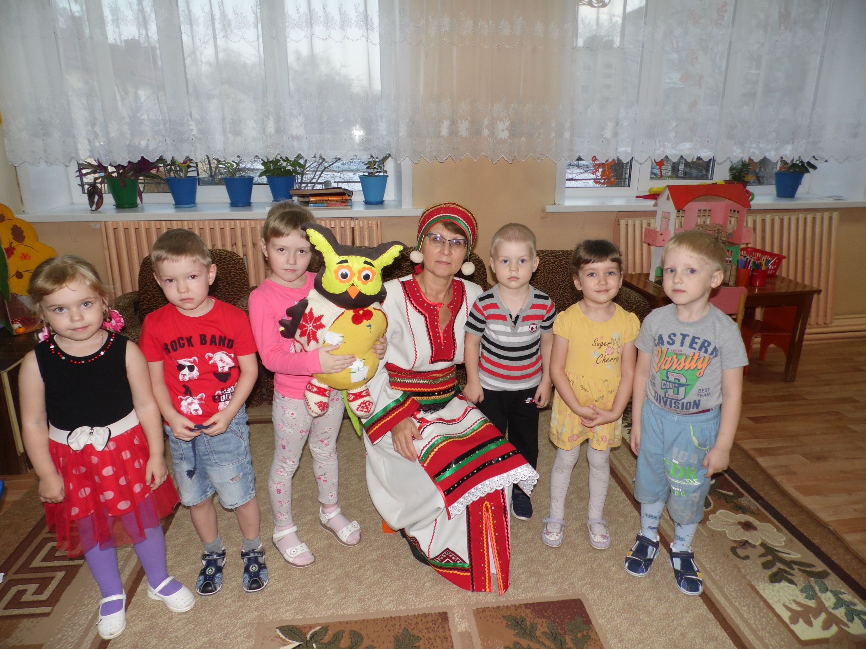
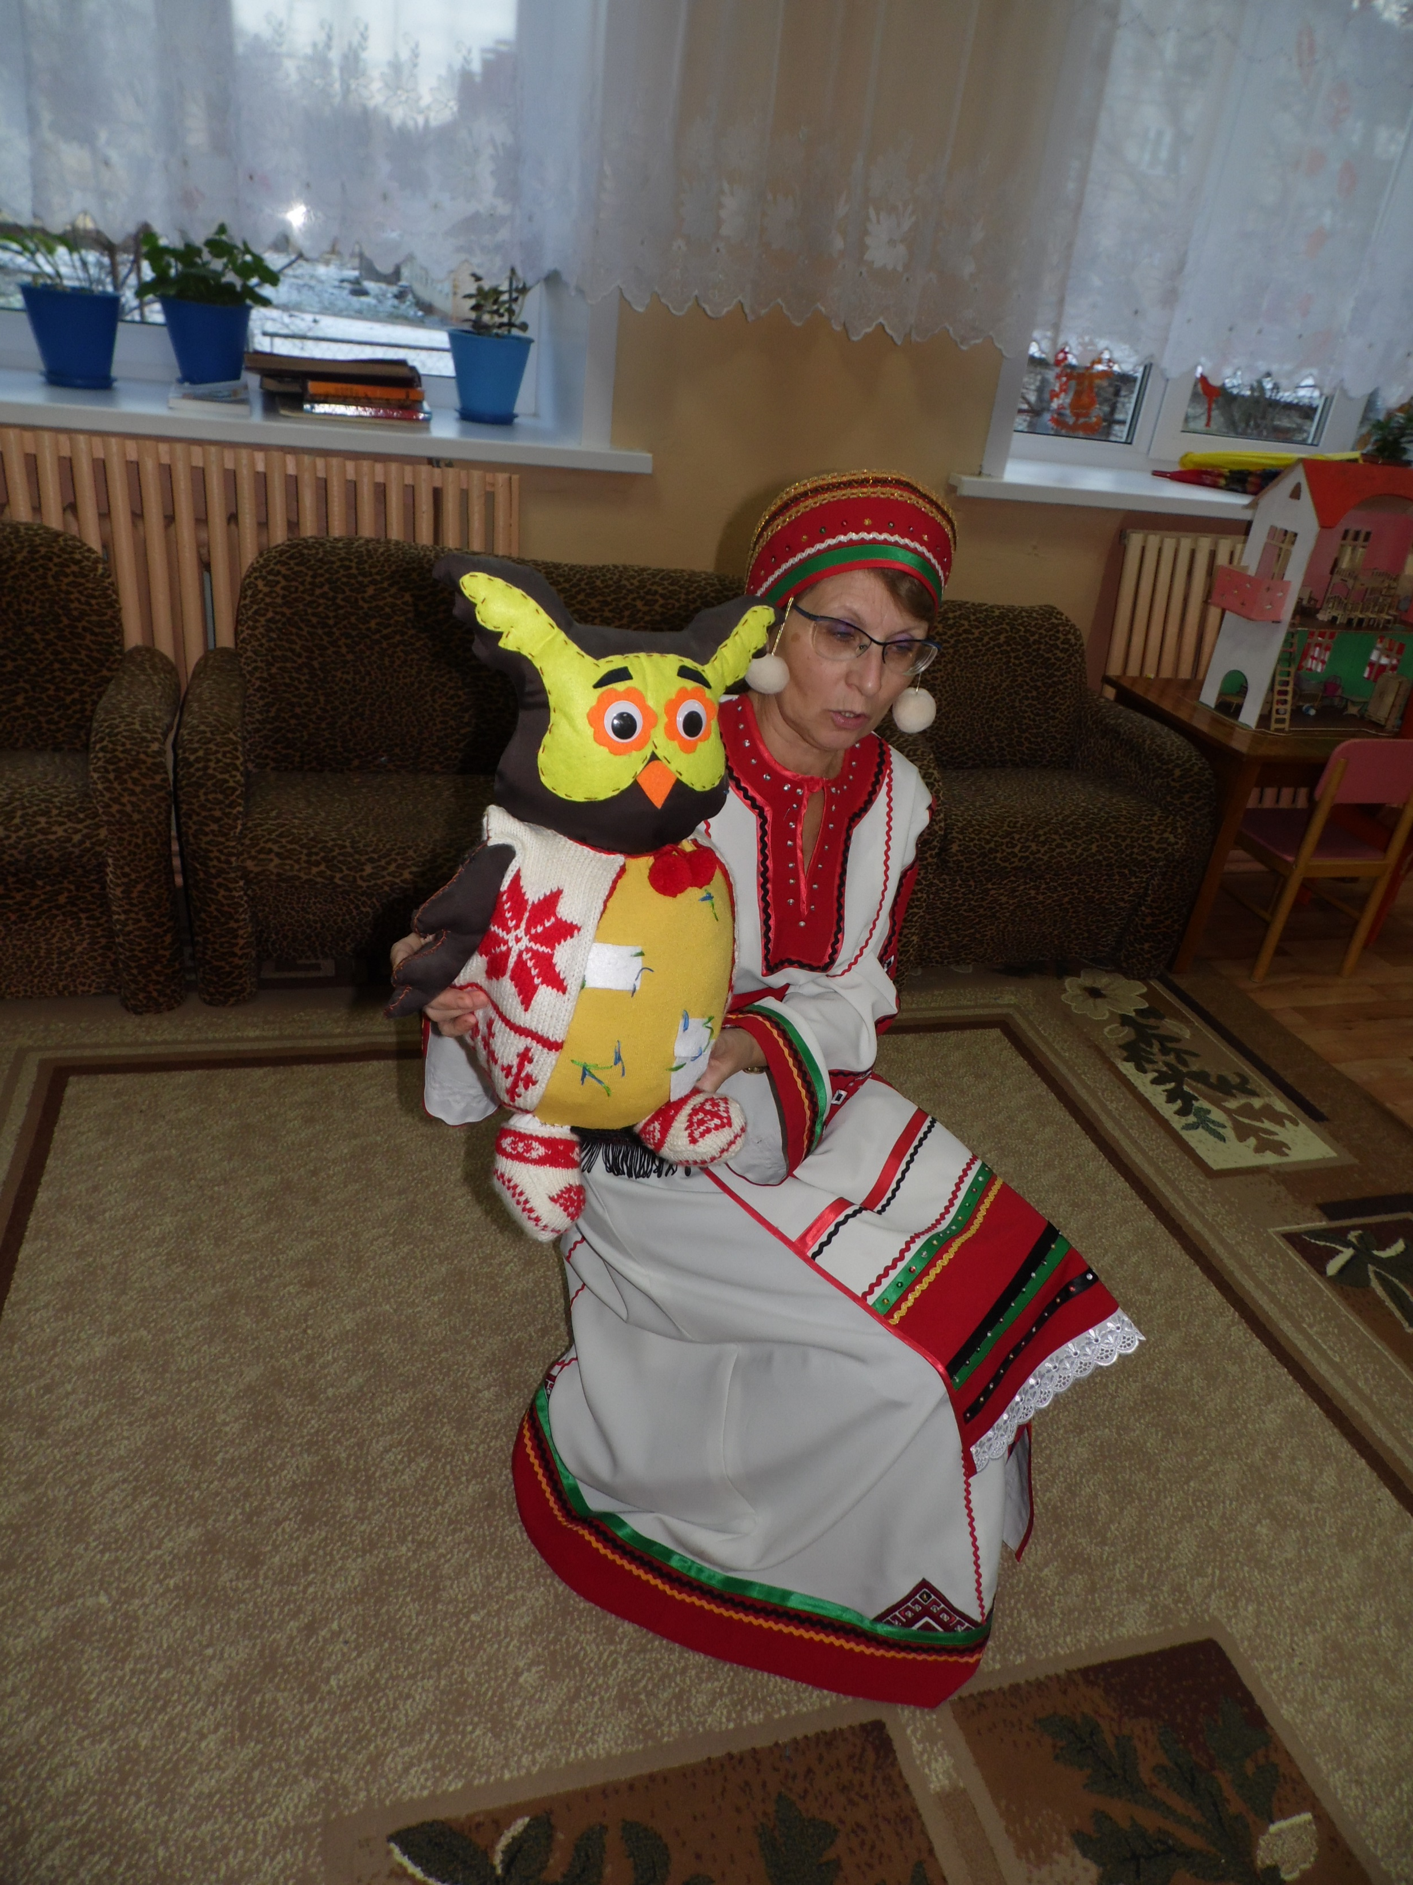
2 этап: Знакомство детей с героями Мордовских сказок

Slide 8
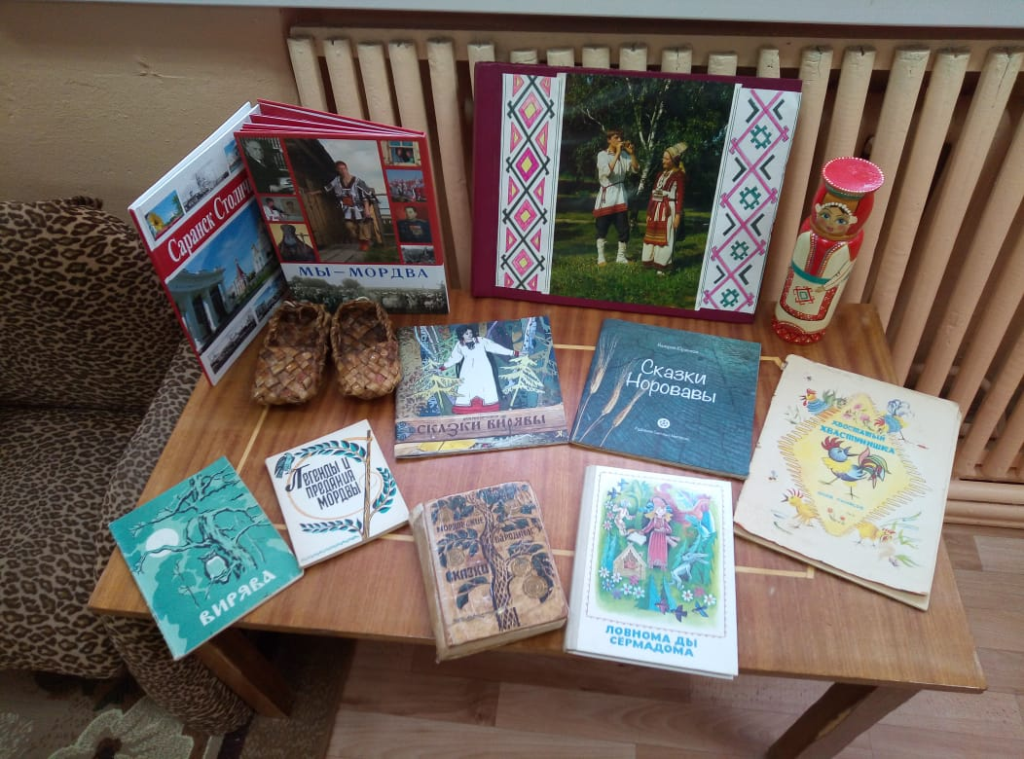
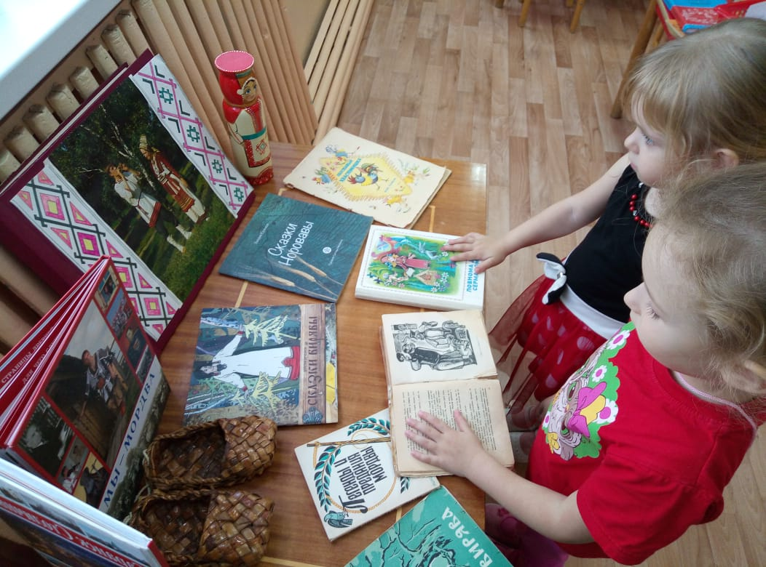
3 этап: Заключительный Знакомство детей с Мордовскими сказками

Slide 9
Выводы: Соприкосновение с Мордовским фольклором обогащают и наших детей, формируют у них чувство гордости за свой народ, поддерживает интерес к его истории и культуре. Отрадно, что мои воспитанники освоили мордовские народные сказки, активно используют в речи мордовский фольклор, знакомятся с традиционным мордовским костюмом, его элементами, могут самостоятельно составлять узоры на мордовские мотивы.

Slide 10
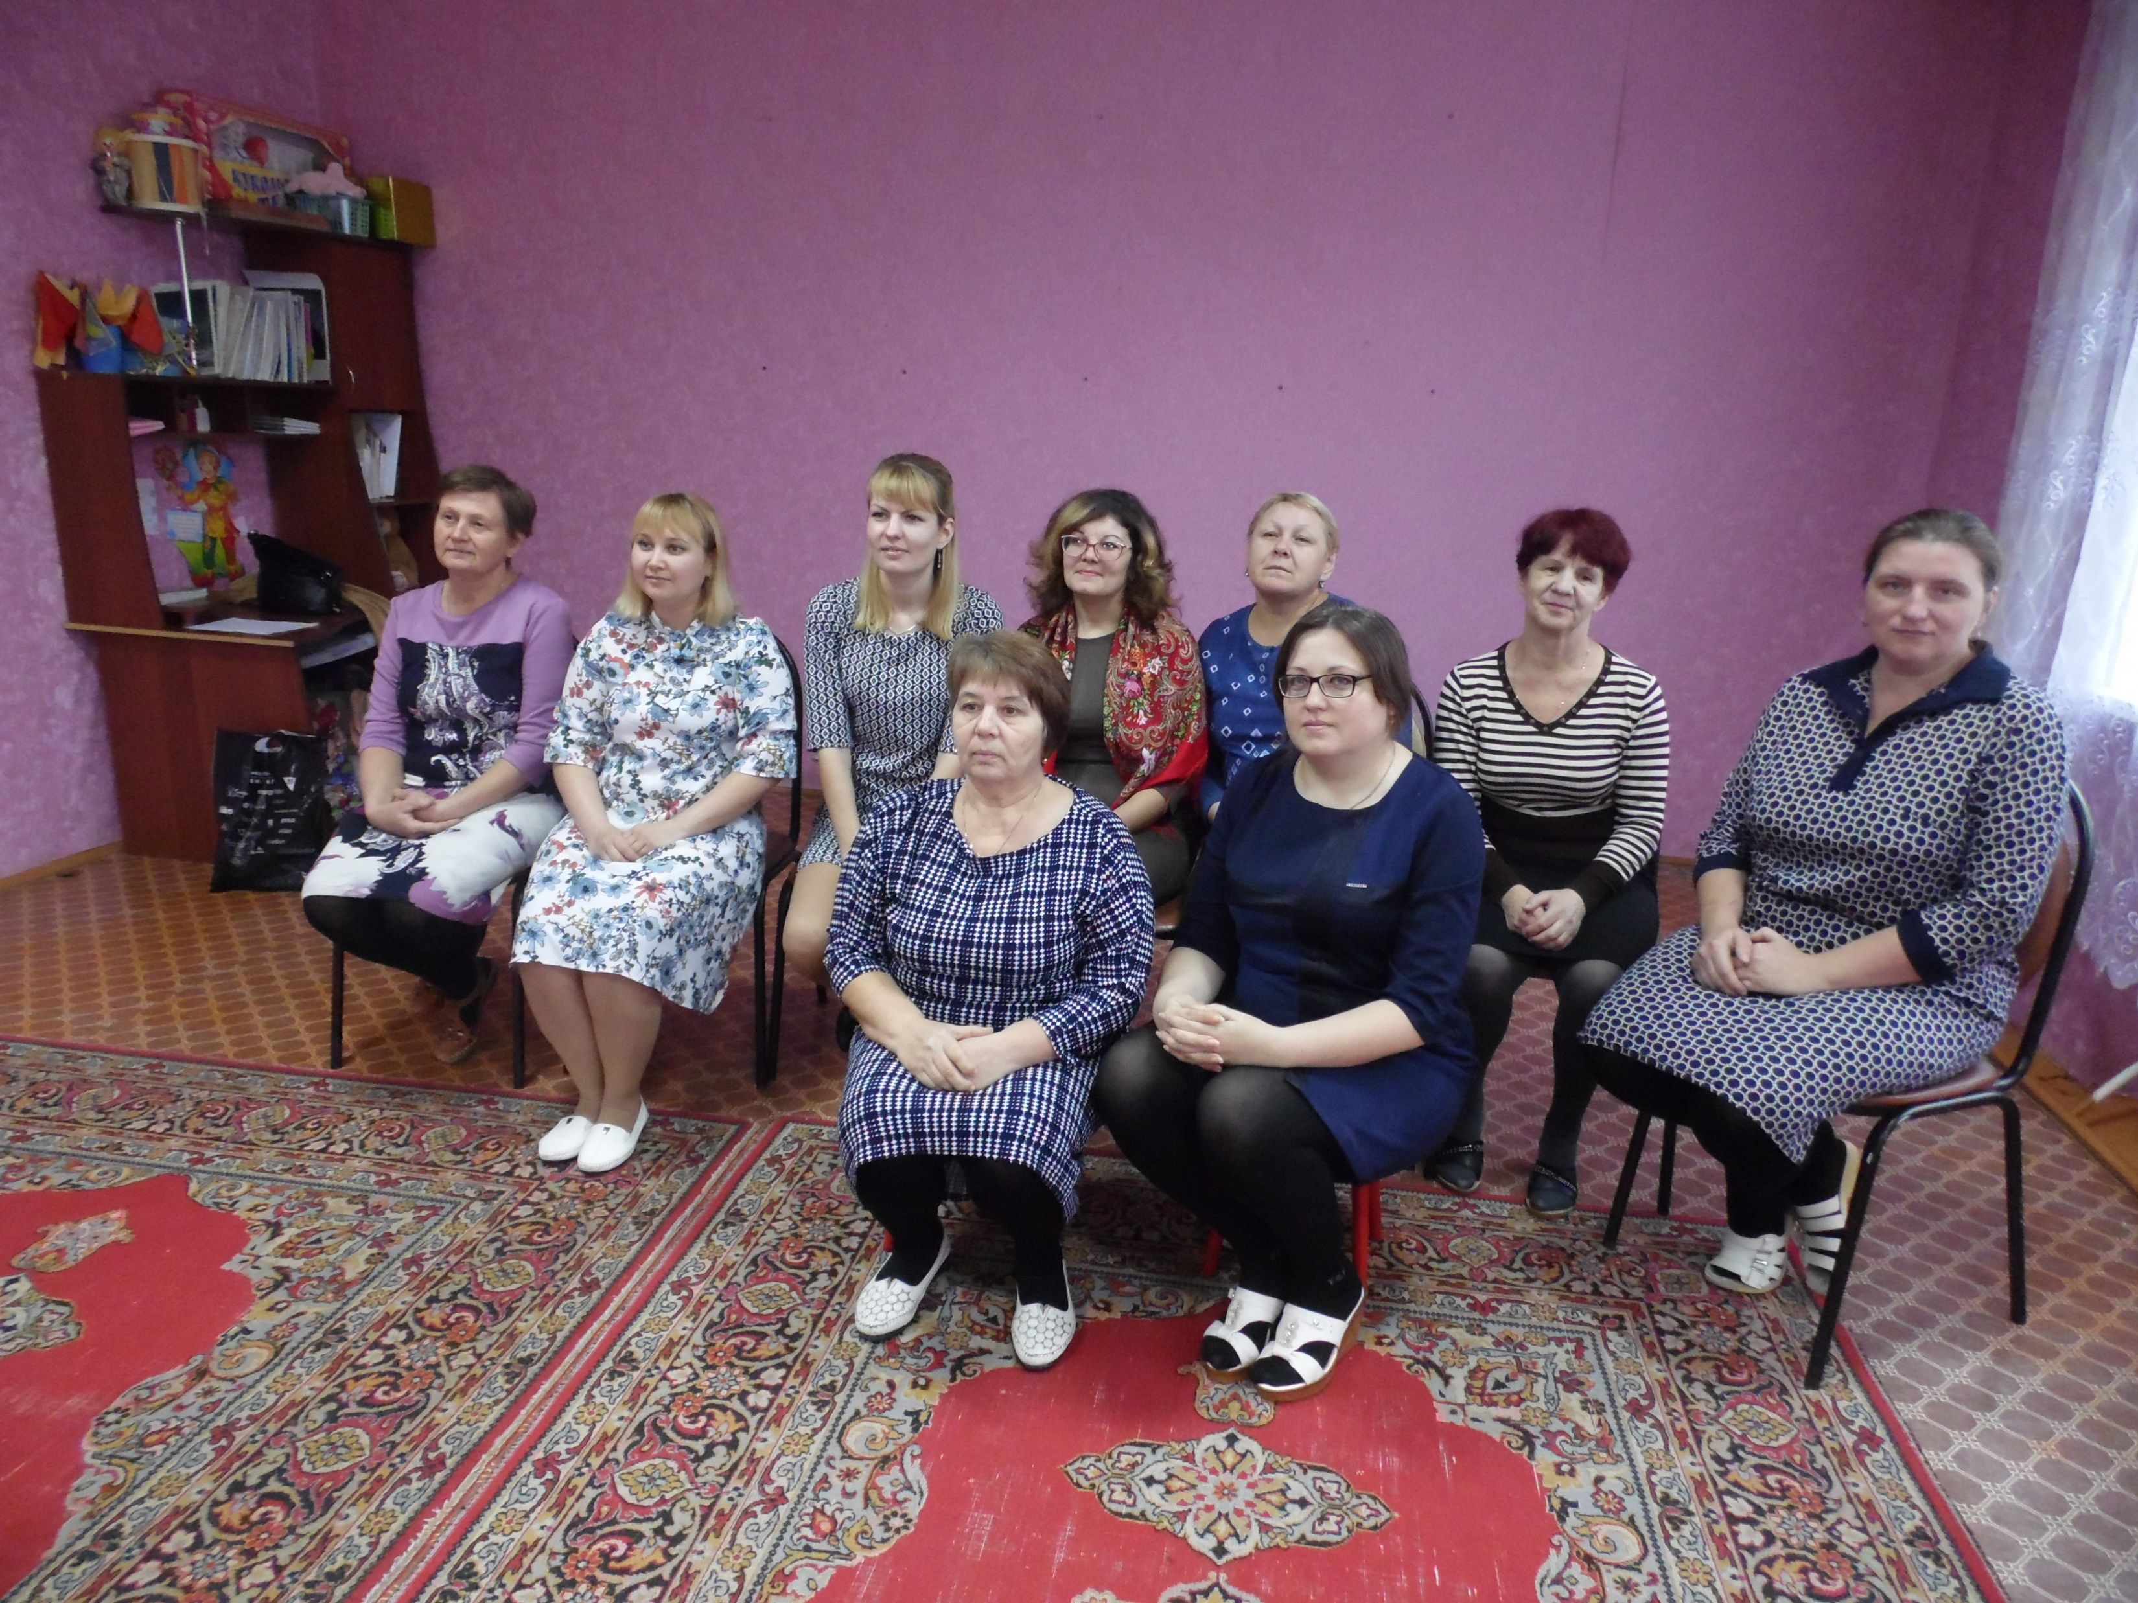
Представление педагогического опыта на педагогическом совете в структурном подразделении «Детский сад комбинированного вида «Ягодка» МБДОУ «Детский сад «Планета детства» комбинированного вида»

